Slide 1
RESCUETRACK
Duoc UC
Sede Maipú
CAPSTONE

Slide 2
Tabla de contenidos
01
02
03
04
Equipo de trabajo
Nombre y rol de cada integrante y sus funciones
Descripción de la problemática
Breve descripción del origen de la problemática y solución
Objetivo general y específicos
Especificar el objetivo general y todos los objetivos específicos
Metodología de proyecto
Explicación de la metodología e hitos con sus respectivas fechas

Slide 3
Tabla de contenidos
05
06
07
08
Topología del proyecto
Explicación de dispositivos de la solución
Tecnología utilizada
Factibilidad técnica
Etapas principales de implementación
Certificaciones

Slide 4
Tabla de contenidos
09
10
0
08
Resultado
Video demostrativo de la solución
Conclusiones
Del proyecto y proyecciones laborales

Slide 5
01
Equipo de trabajo

Slide 6
RESCUETRACK
Matius Alcaino
Benjamín Mendoza
Beatriz Orellana
Product Owner
Desarrollador
Scrum Master
QA Tester
Líder Técnico
Desarrollador

Slide 7
02
Problemática

Slide 8
Descripción de la problemática
El cuerpo de bomberos de Talcahuano al contar con un sistema de registro de mantenimientos de los vehículos de emergencia en papel se les hace difícil llevar un seguimiento. Saber ¿Qué vehículo está operativo? ¿Tiene las mantenciones al día? ¿Cuándo es la próxima mantención? Son dudas que tienen que ser resueltas.
El objetivo es desarrollar una solución que responda esas preguntas con el fin de:
Controlar sus gastos.
Agilizar sus labores.
Optimizar el tiempo con el que enfrentan las emergencias.

Slide 9









Slide 10
Solución
La solución corresponde a la implementación de una aplicación web y móvil, que será capaz de contener datos de los vehículos de emergencia que utilizan las compañías.
Estas herramientas contarán con una interfaz amigable, donde la información será de fácil acceso y clara a la hora de visualizarse.

Slide 11
03
Objetivos

Slide 12
Objetivo general y específicos
*
Administrar mantenciones
Reducir tiempos y costos
Controlar información crítica
*
Mejorar el acceso a la información
*
*

Slide 13
04
Metodología

Slide 14
Metodología
Hitos
La metodología utilizada fue ÁGIL debido a sus múltiples beneficios:
Adaptabilidad
Entrega continua
Colaboración
Fecha
28/8/24
14/9/24
01/11/24
22/11/24
Análisis y planificación
Configuración del ambiente de desarrollo
Desarrollo del sistema
Validación del sistema

Slide 15

Retrospectiva
0
Obstáculos:
Problemas con permisos en las herramientas necesarias para el desarrollo.
Aspectos positivos:
Se configuró exitosamente el entorno de desarrollo, incluyendo herramientas como Supabase y Next.js.

Slide 16
Retrospectiva
0
1
Obstáculos:
Algunos formularios presentaron errores por validaciones incompletas.
Aspectos positivos:
Mejorar la planificación y estimación de tiempo para tareas relacionadas con la configuración de la base de datos.

Slide 17
Retrospectiva
0
1
2
Obstáculos:
Algunos problemas con el conocimiento sobre el lenguaje complicaron la implementación de la lógica de actualización de datos.
Aspectos positivos:
La funcionalidad de actualización de datos de vehículos quedó operativa.
Se implementaron filtros básicos por estado de vehículo, mejorando la experiencia del usuario.

Slide 18
Retrospectiva
0
1
3
2
Obstáculos:
La funcionalidad de exportación presentó problemas con el formato de los datos en algunos archivos generados.
Aspectos positivos:
El módulo de reportes de costos de mantenimiento se completó, ofreciendo información valiosa para la toma de decisiones.

Slide 19
05
Topología

Slide 20
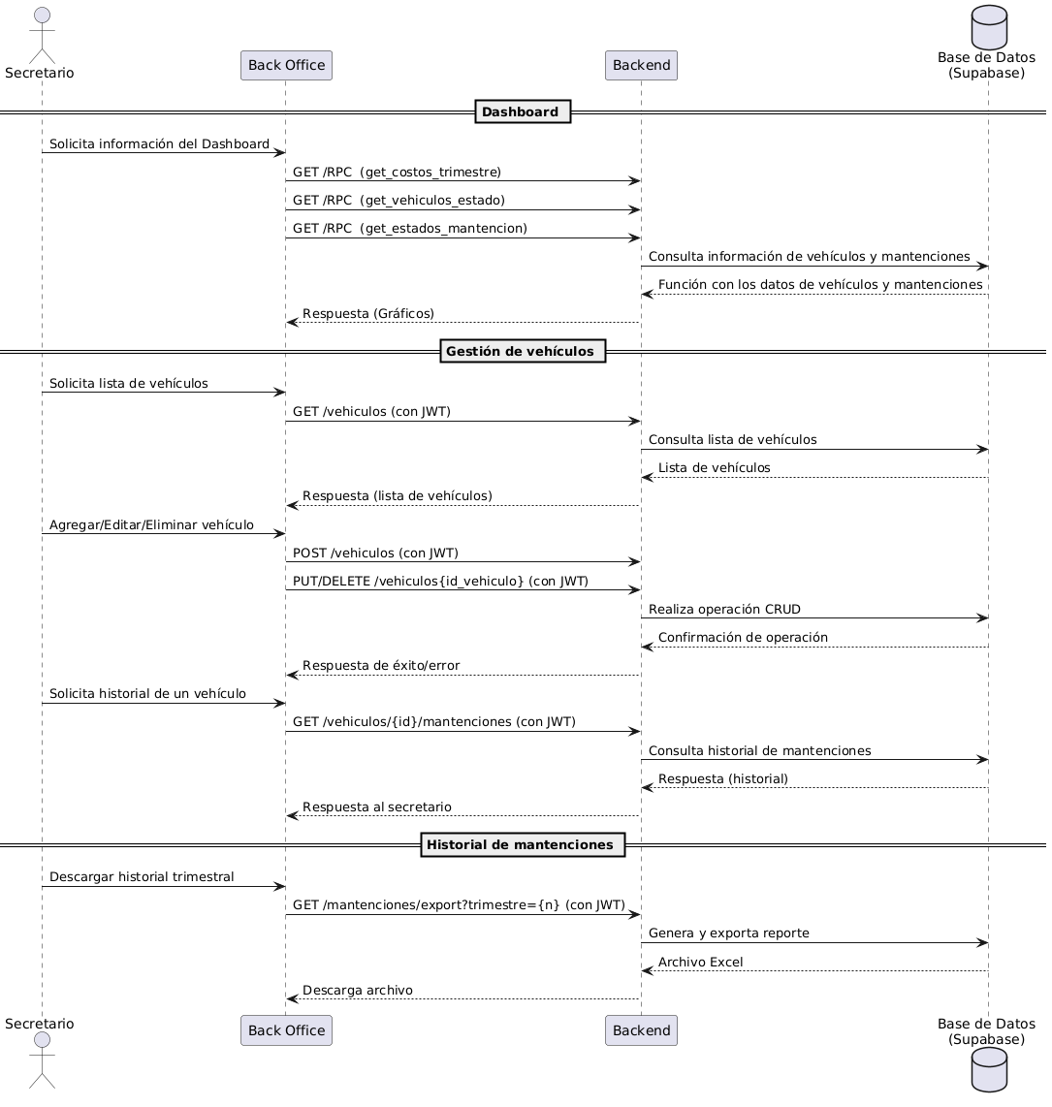

Slide 22
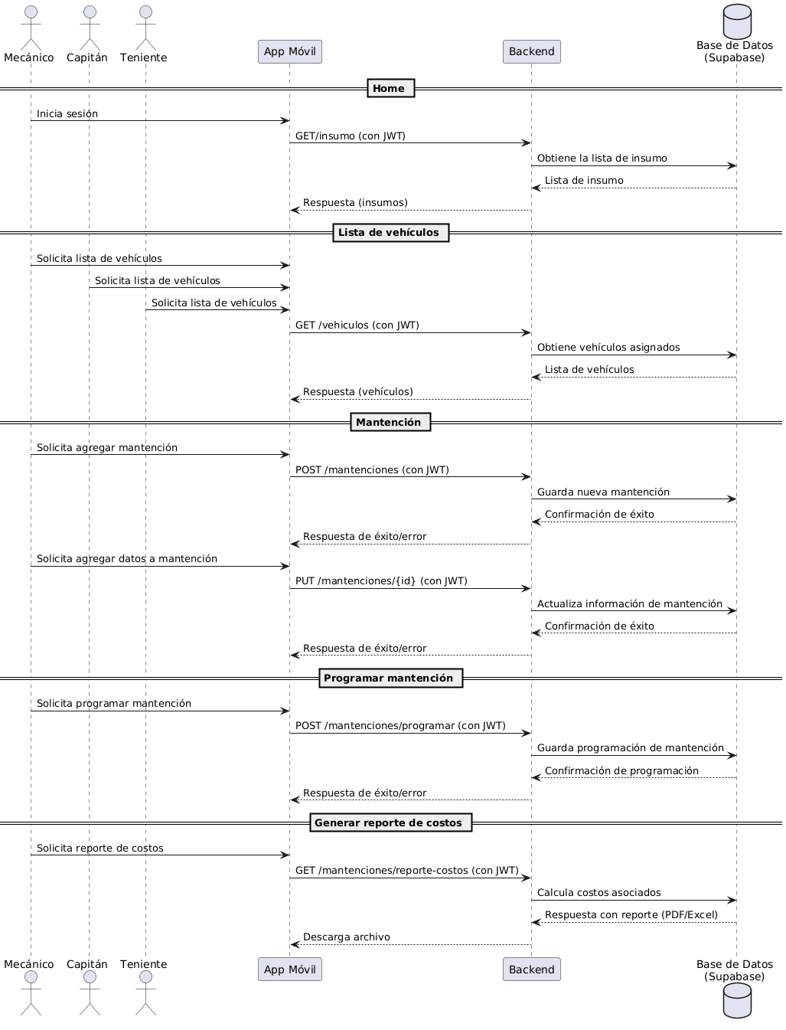

Slide 24
06
Tecnologías

Slide 25






Slide 26
07
Implementación

Slide 27
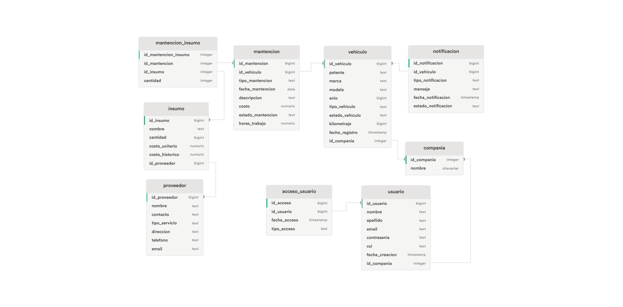
Etapa 1: Planificación y diseño de la arquitectura

Slide 28
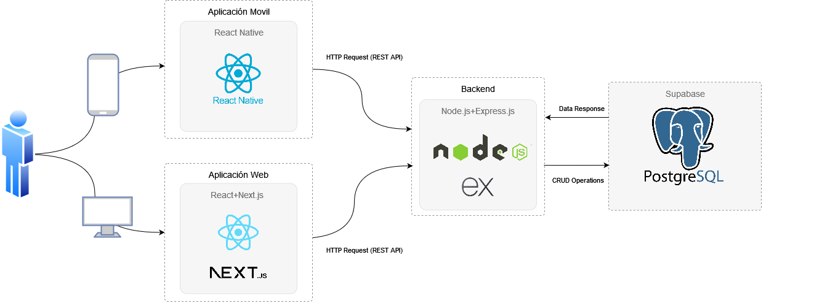
Etapa 1: Planificación y diseño de la arquitectura

Slide 29
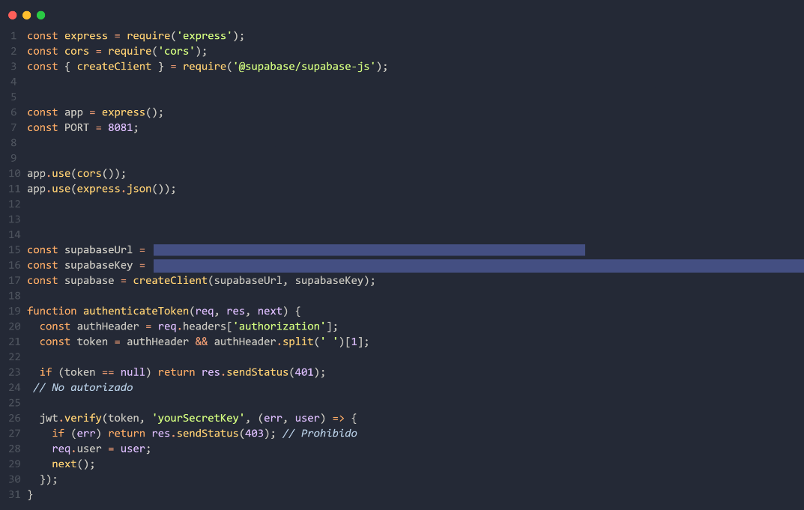
Etapa 2: Configuración del proyecto

Slide 30
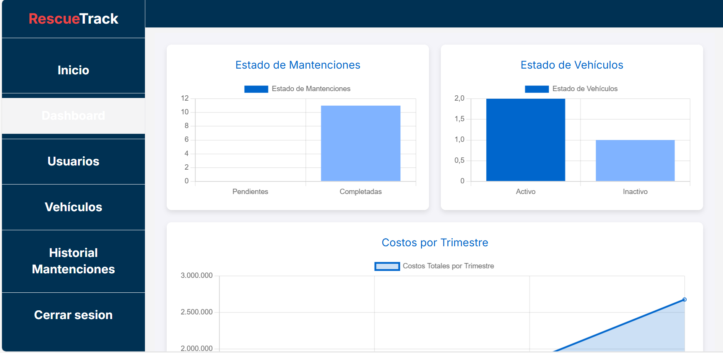
Etapa 3: Desarrollo interfaz de usuario

Slide 31
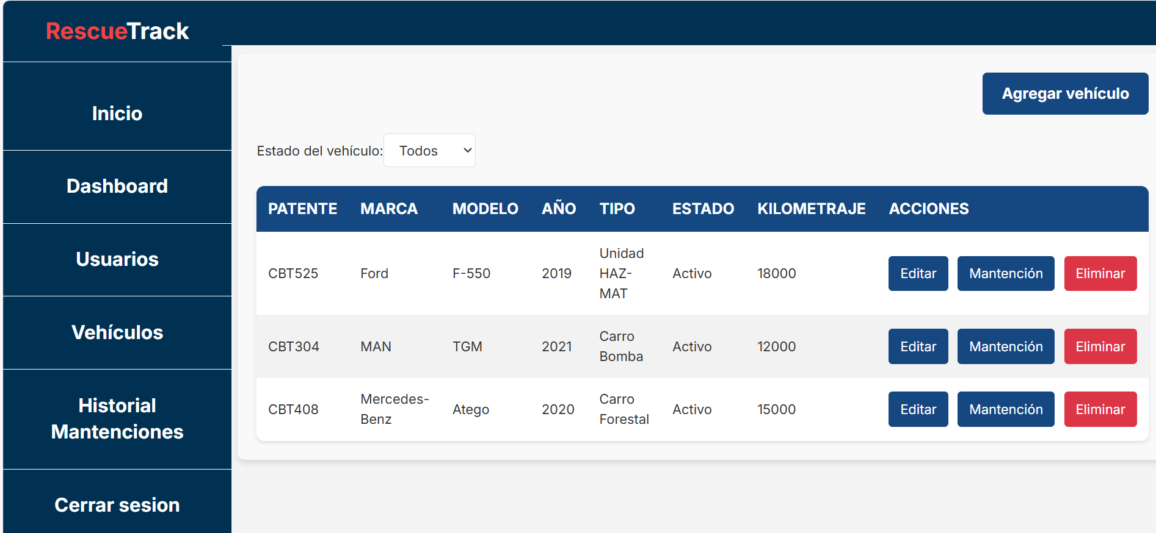
Etapa 3: Desarrollo interfaz de usuario

Slide 32
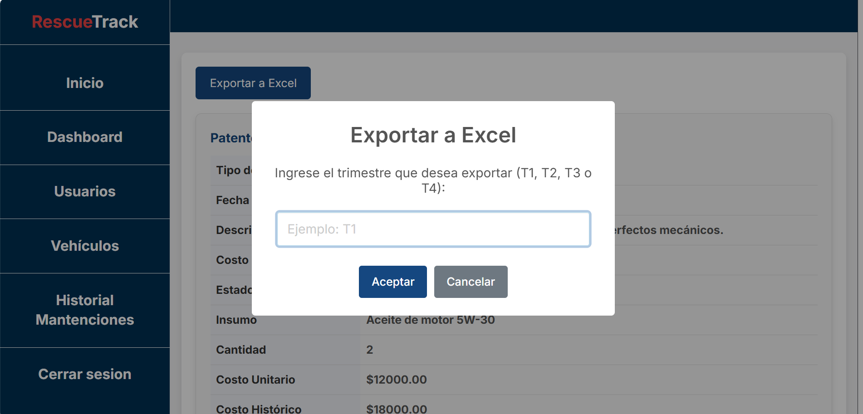
Etapa 3: Desarrollo interfaz de usuario

Slide 33
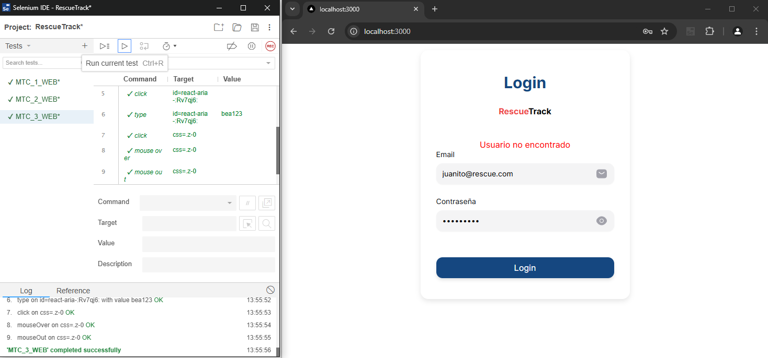
Etapa 4: Pruebas

Slide 34
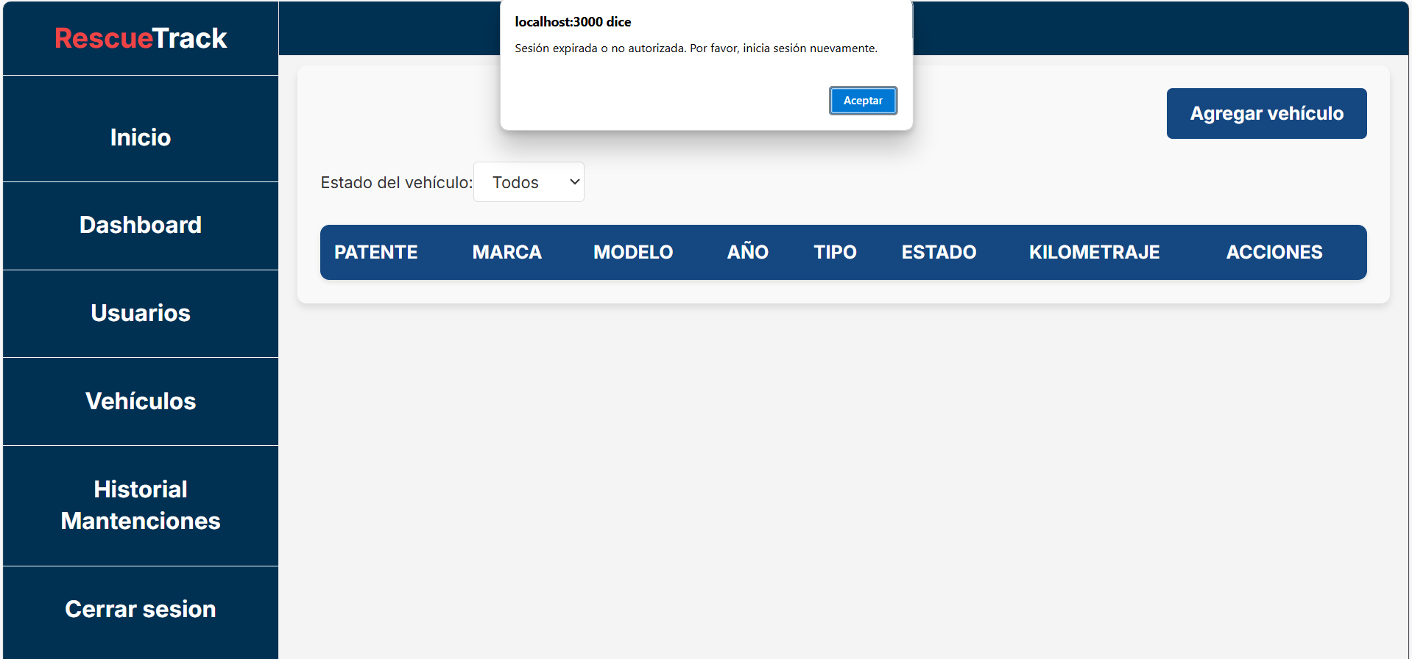
Etapa 4: Pruebas

Slide 35

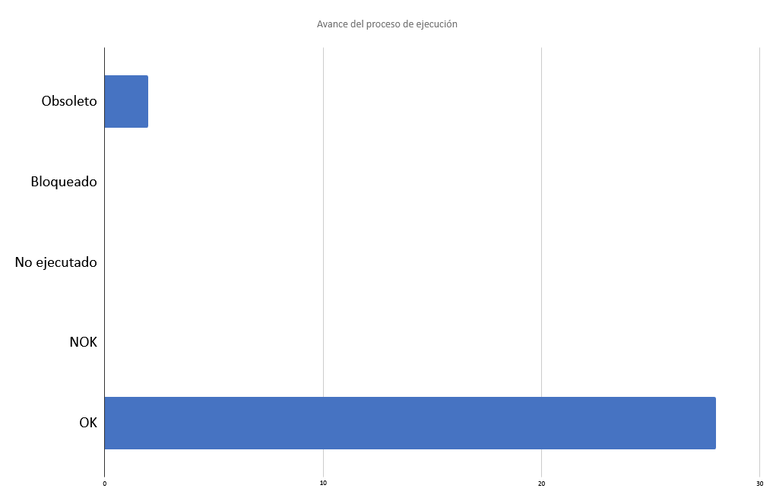
Certificación Web
Como se puede observar el 93,33% de las pruebas ejecutadas cumplen con el resultado esperado. Por otra parte, las pruebas que no cumplen con el resultado esperado representan el 6.67% del total.
OK
28
NOK
0
Obsoleto
2

Slide 36
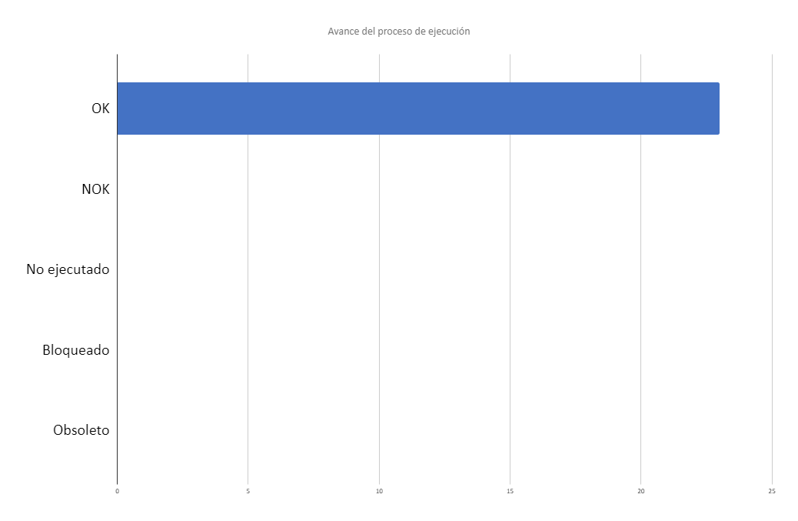
Certificación Móvil
Como se puede observar el 100% de las pruebas ejecutadas cumplen con el resultado esperado.
OK
23
NOK
0
No
ejecutado
0

Slide 37
08
Resultado

Slide 38


Slide 39
09
Conclusión

Slide 40
Nuestras conclusiones
*
Conclusión sobre el proyecto
*
Proyecciones laborales

Slide 41
¡Muchas gracias!
CAPSTONE

